Slide 1
TR-møde Frederiksberg
Onsdag 13/11 2024

Slide 2

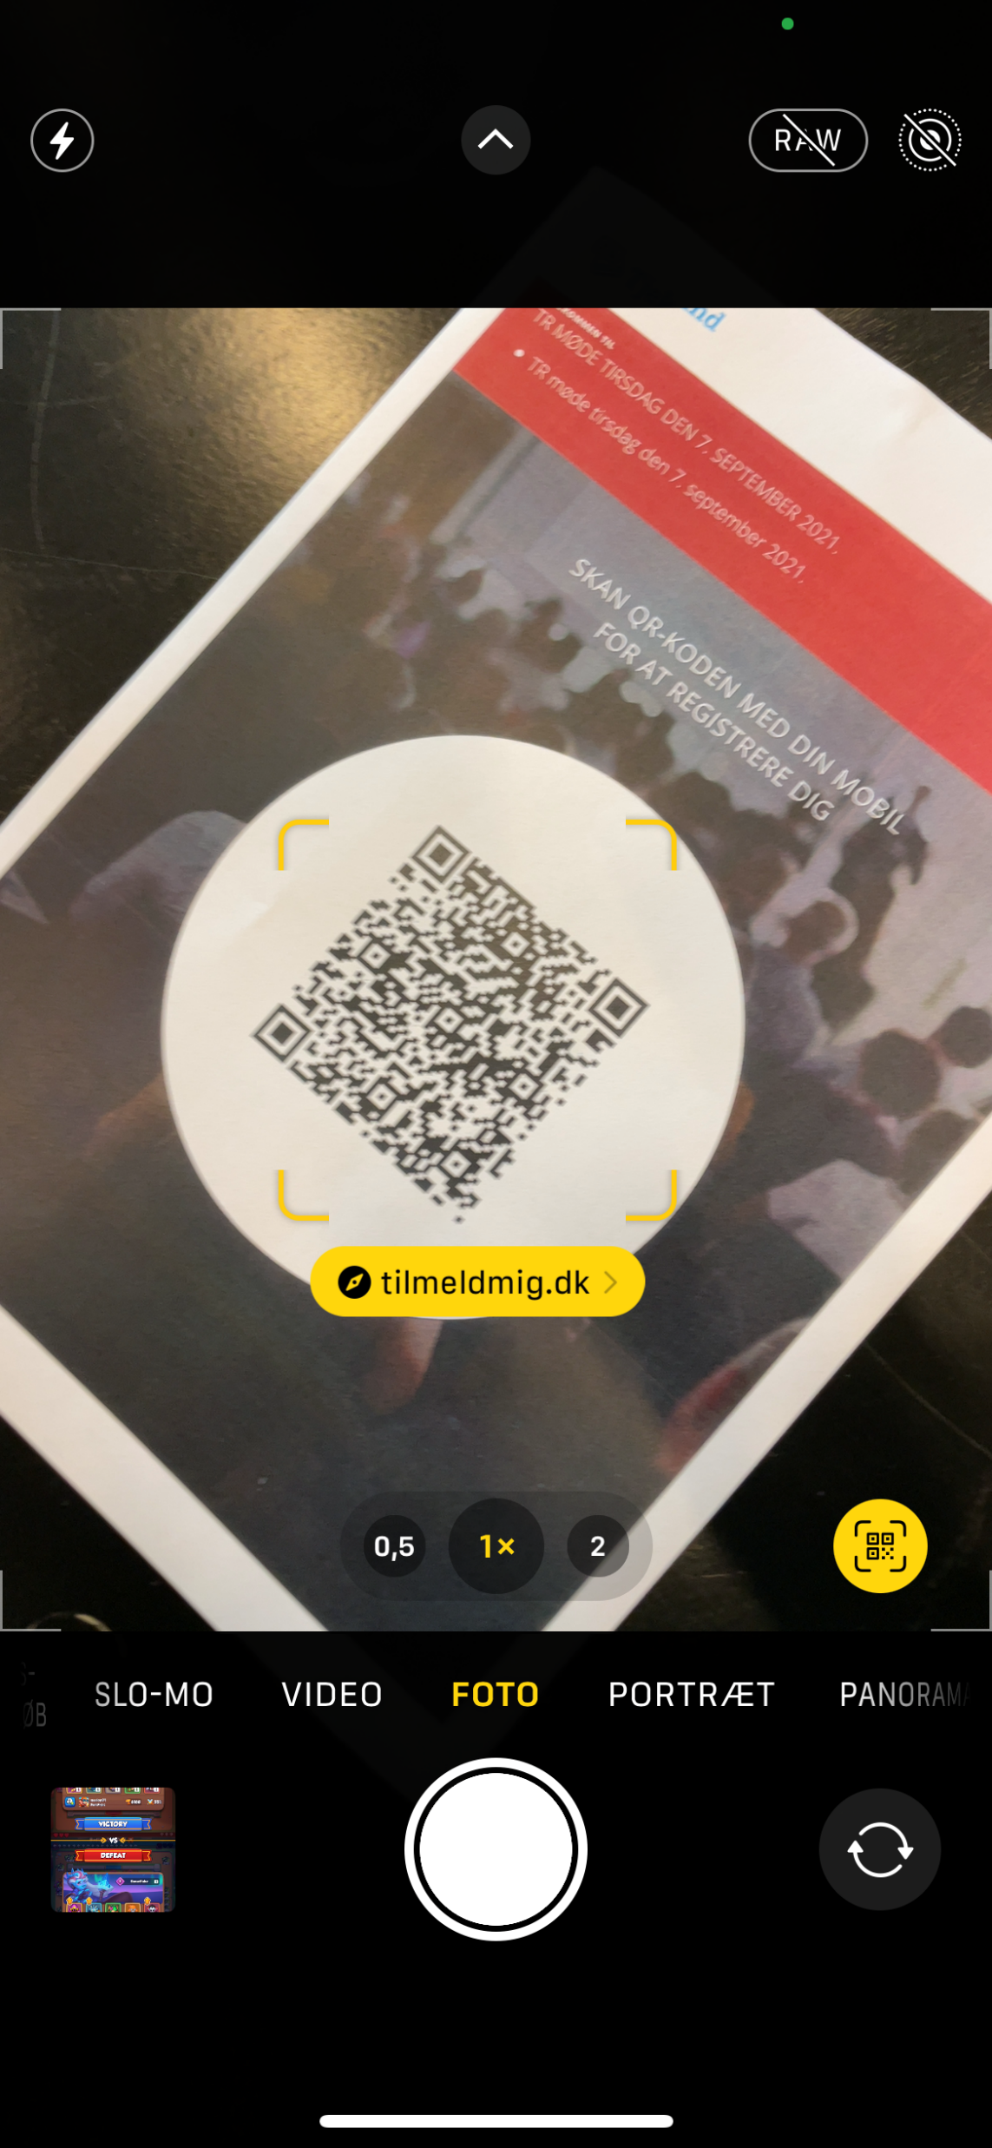
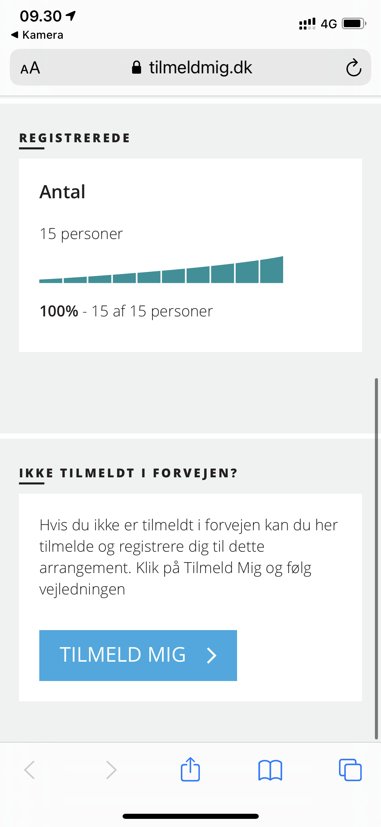
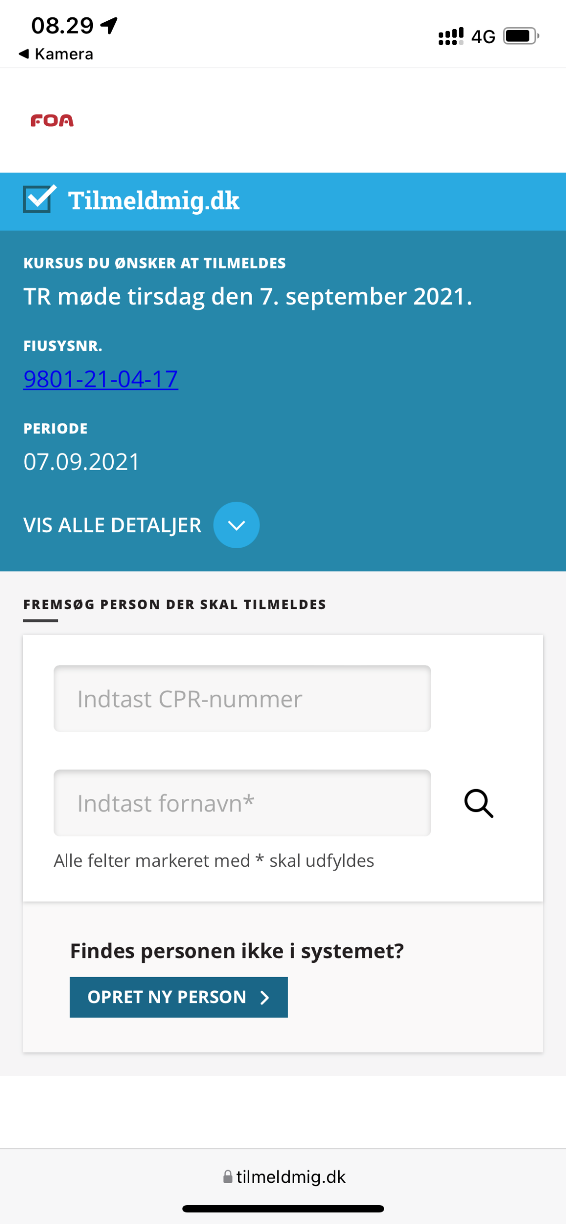
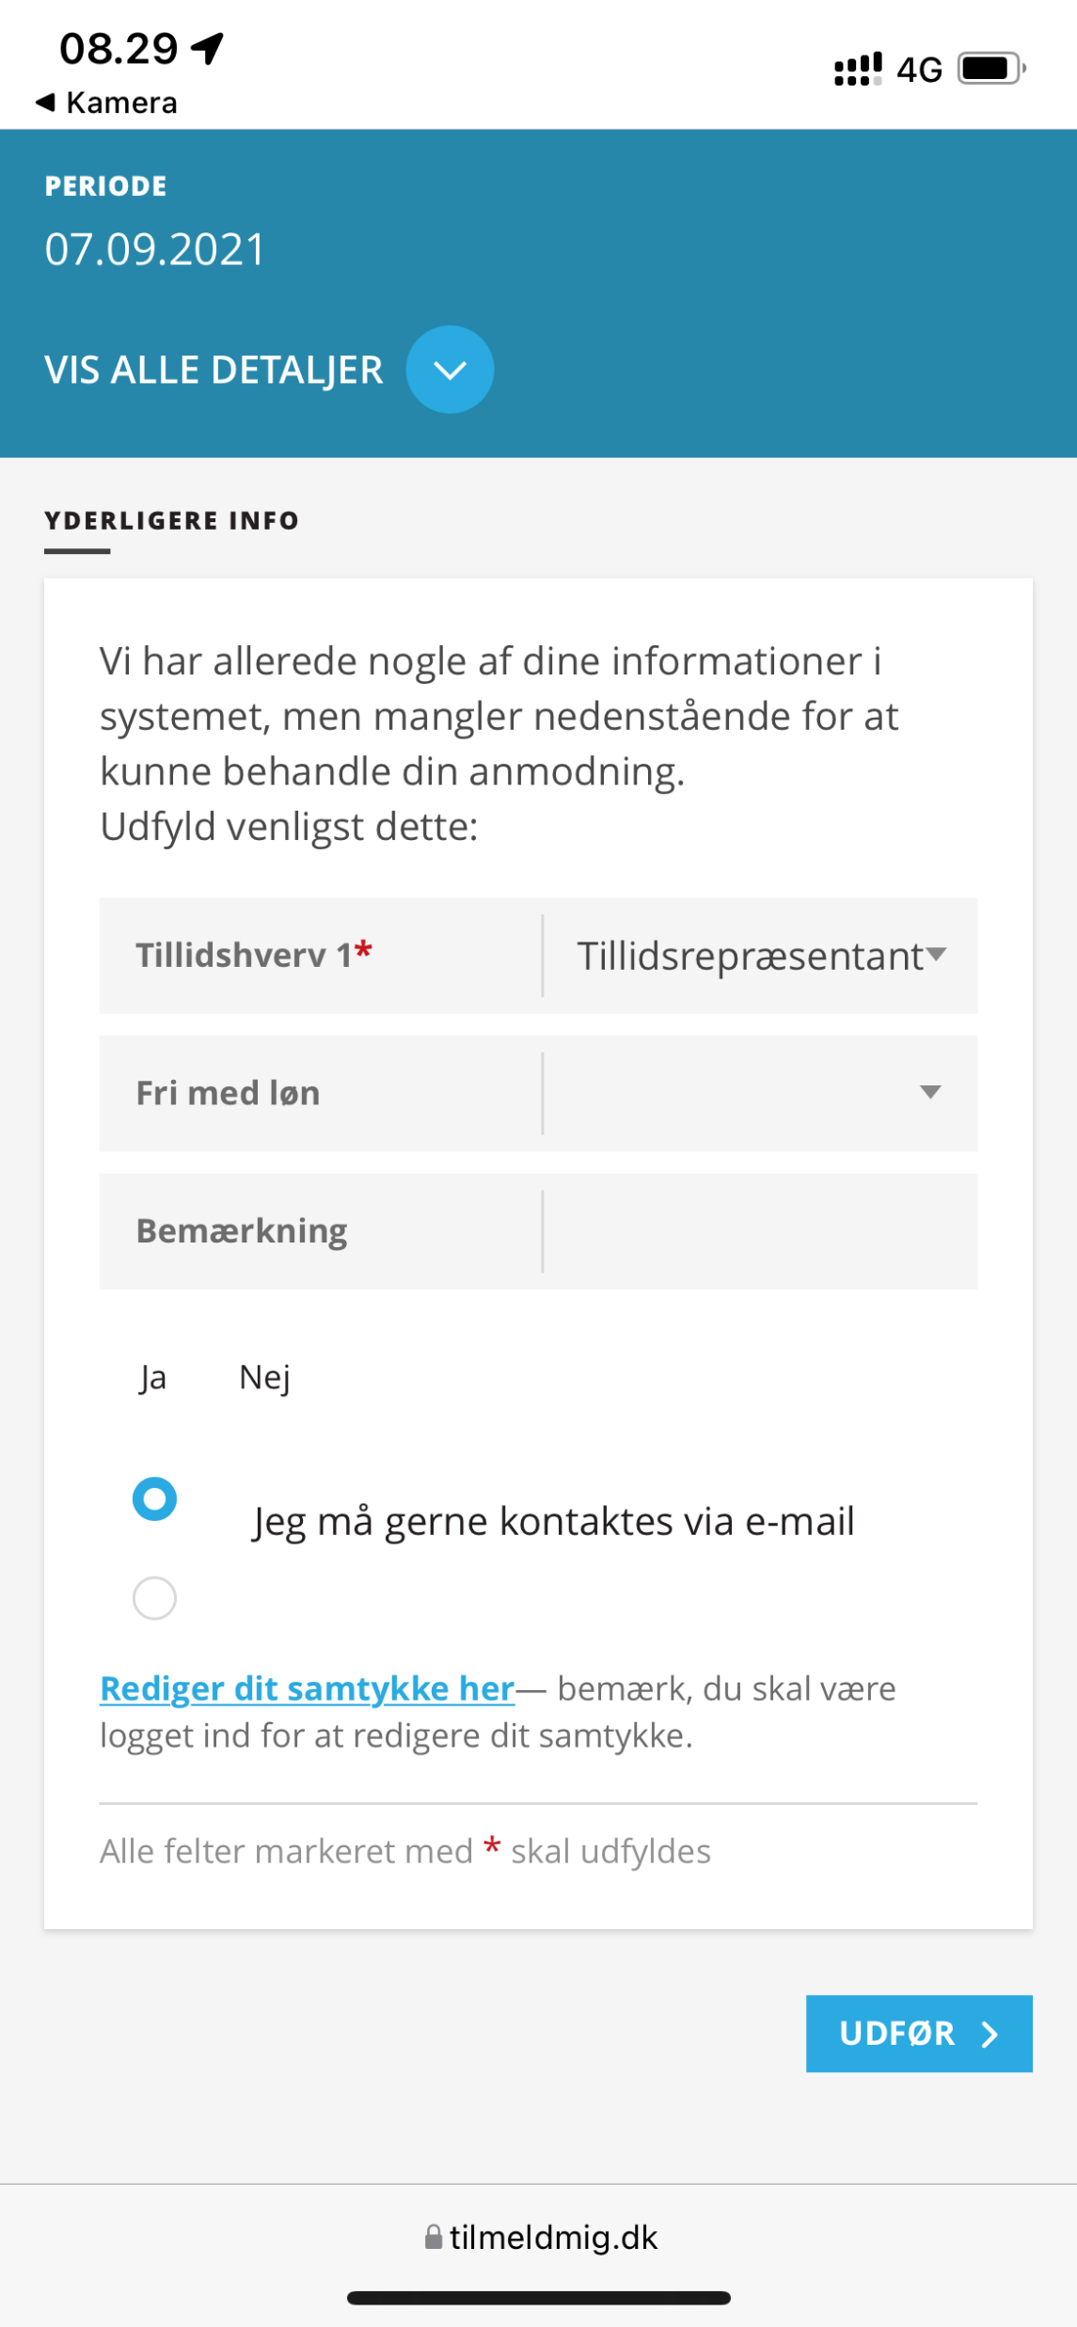
Sådan tjekker du ind til TR-mødet
1. Åben kamera/ QR-appen, skan koden og tryk på popup-vinduet
2. Scroll helt ned i bunden og tryk
”TILMELD MIG”
3. Udfyld CPR-nummer og fornavn
4. Tryk ”UDFØR”
Tryk ”SØG ”

Slide 3
Dagsorden:
Korte Meddelelser
”Stærke Børnefællesskaber” – v. Dennis Danielsen
Velkomst runde – Nyt fra TR/institutionerne
Organisering – ”Sådan melder du en kollega ind i FOA”
Ny Arbejdstidsaftale fra 2025 - Dagtilbudsområdet
Evt.

Slide 4
Korte Meddelelser

Slide 5

TR møder 2025:
TR møder i LFS 2025:
Onsdag den 15. Januar Sal - A 9-12
Onsdag den 19. Februar Sal - A 9-12
Onsdag den 12. Marts Sal - A 9-12
Onsdag den 14. Maj Sal - A 9-12
Torsdag den 12. Juni Sal - B 9-15
Onsdag den 3. September Sal - A 9-12
Onsdag den 1. Oktober Sal - A 9-12
Onsdag den 12. November Sal - A 9-15

Slide 6

Nyt fra Område MED
MED møde 7.10.24
stærke børnefællesskaber
Materialepakke vedrørende krænkende handlinger
planlægning af temadag i BUO Område-MED
BUO MED tema dag 23.10.24
Næste MED møde 5.12.24

Slide 7
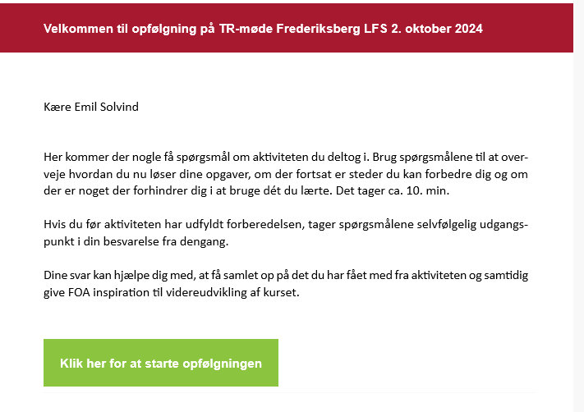
Opfølgning på TR-møde Frederiksberg

Slide 8
Repræsentantskabsmøde 2024
Dagsorden
Valg af 2 dirigenter
Navneopråb
Godkendelse af forretningsorden
Godkendelse af dagsorden
Valg af stemmeudvalg
Valg af repræsentantskabsudvalg – kun til repræsentantskabets forhandlinger/udtalelser
Beretning
Regnskab 1.1.2022 – 31.12.2023
Indkomne forslag
Vedtægtsændringsforslag
Fremtidigt arbejde
Forslag til fremtidigt arbejde
Udtalelser
Budget og kontingentfastsættelse for 2025 og 2026 samt fastsættelse af lønninger til forretningsudvalget og områdeformændene
Valg af formand, næstformand, kasserer og 2 forretningsudvalgsmedlem-mer
6 hovedbestyrelsesmedlemmer
1., 2. og 3. suppleant til hovedbestyrelsen
3 bilagskontrollanter
1 bilagskontrollantsuppleant
1 fanebærer
1 fanebærersuppleant

Slide 9
Repræsentantskabsmøde 2024
Vedtægtsændringsforslag:
Valgte formænd og næstformænd kan selv vælge, om de vil have titel som (næst)formand, (næst)forkvinde eller (næst)forperson. – Forslagsstiller: FU
Ændring af vedtægterne så Pædagogiske assistenter fremgår af som kategori af hvem der kan optages i LFS som medlem – Forslagsstiller: Emil Solvind
Forslag til ændring af LFS-vedtægter§ 12, stk. 3: ”Regnskabsåret følger kalenderåret” ændres til ”LFS, fagområder og ledersektioners regnskabsår følger kalenderåret” – Forslagsstiller: HB
Forslag om ændring af LFS Standardvedtægter for fagområderne §5, stk. 1: Valg af fanebærer tilføjes til minimumsdagsordenens pkt. 10 som pkt. 10, e. -Forslagsstiller: Hovedbestyrelsen

Slide 10
Repræsentantskabsmøde 2024
Indkomneforslag:
Webfirst strategi – Forslagsstiller: HB
Nedjuster udsendelsen af LFS Nyt fra 10 til 5 gange årligt. - Forslagsstillere: Emil Solvind, Nanna Mikkelsen, Vibeke Jensen, Natascha Steen, Michala Toftager Bovien, Maria Porse
Landsforeningen for Socialpædagoger skal arbejde for at medlemsfordele indarbejdes i kommende overenskomster på vores eget område og på længere sigt hele det offentlige område. - Forslagsstillere: Almenbestyrelsen

Slide 11
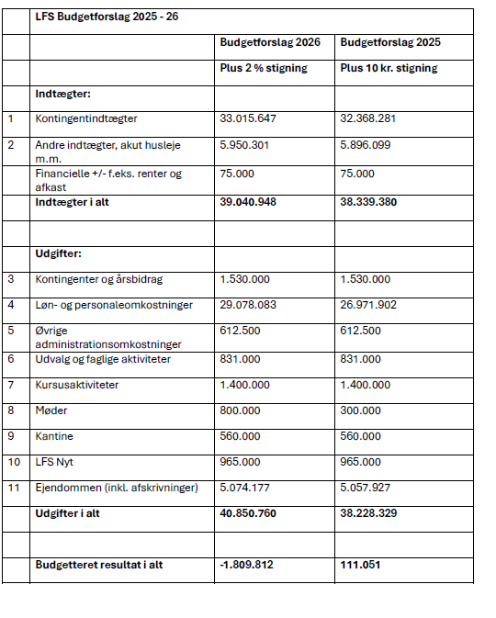
Budgetforslag 2025 - 2026

Slide 12
Budgetnotat
LFS’s kontingentindtægter pr. medlem har siden 2009 ligget på 246,5 kr. om måneden pr. fuldtidsmedlem. Ved budgetlægning omregnes der til fuldtidsmedlemmer, da det er meget svært at tage højde for udsving i forskellige kontingenttyper (elever, seniorer, fuldtids- og deltidsmedlemmer m.m.) Alle kontingentsatser i forbundet fastsættes som en procentdel af fuldtidskontingentet. Fagforeningskontingenterne følger dette således, at procentdelene også skal anvendes i forhold til det af den enkelte fagforening fastsatte kontingent.
Der budgetteres med kontingentindtægter pba. HB-princip om fremskrivning af medlemsudviklingen omregnet til fuldtidsmedlemmer.
Princippet er, at der fremskrives med medlemsudviklingen i fuldtidsmedlemmer for den forudgående overenskomstperiode plus 12 mdr. For budgetperioden 2025-26 beregnes der dermed på 48 mdr. fra før OK21 til efter OK24 (juli til juli). Der tages dermed højde for medlemsfremgang i forbindelse med overenskomstforhandlingerne og den evt. forudgående og efterfølgende medlemstilbagegang.
Der budgetteres med kontingentindtægter for 32.3 mio. kr. i 2025 og 33 mio. kr. i 2026 inkl. de foreslåede kontingentstigninger på 10 kr. i 2025. Og yderligere 2 % i 2026. De nuværende pris- og lønudgifter kan ikke afholdes indenfor de fremskrevne kontingentindtægter uden personalereduktion eller reduktion i udgifter til aktiviteter eksternt og internt, da kontingentet har ikke været fremskrevet siden 2009.

Slide 13
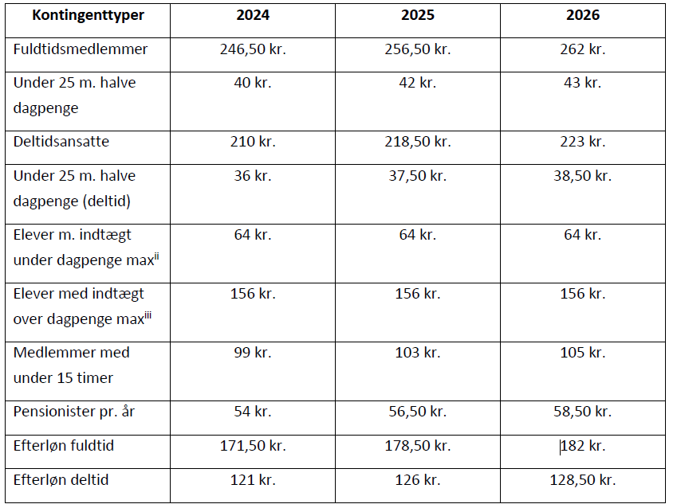
LFS Kontingentsatser i 2025 - 26

Slide 14
Registrering af vold, trusler og krænkende hændelser
Kort fortalt skal alle arbejdspladser registrere vold, trusler og krænkende hændelser samme sted som vi registrerer arbejdsskader. Indberetteren skal gøre dette, men hvis jeres arbejdsplads oplever mange af den type henvendelser, så er det muligt at medarbejderne selv kan registrere hændelserne. HR skal bare have besked.
Som udgangspunkt, er det de samme personer som i dag anmelder arbejdsskaderne på jeres arbejdsplads (indberettere), som også fremover skal registrere voldshændelser. Men der er desværre arbejdspladser hvor medarbejderne ofte oplever hændelser som vold, krænkelse og trusler.
Hvis jeres arbejdsplads har mange hændelser og I er interesseret i, at medarbejderne selv skal kunne registrere hændelserne, så skal HR have besked senest 2. december

Slide 15
Nyt fra Anne og Jannike

Slide 16
November
“Nyt fra TR I LFS”

Slide 17
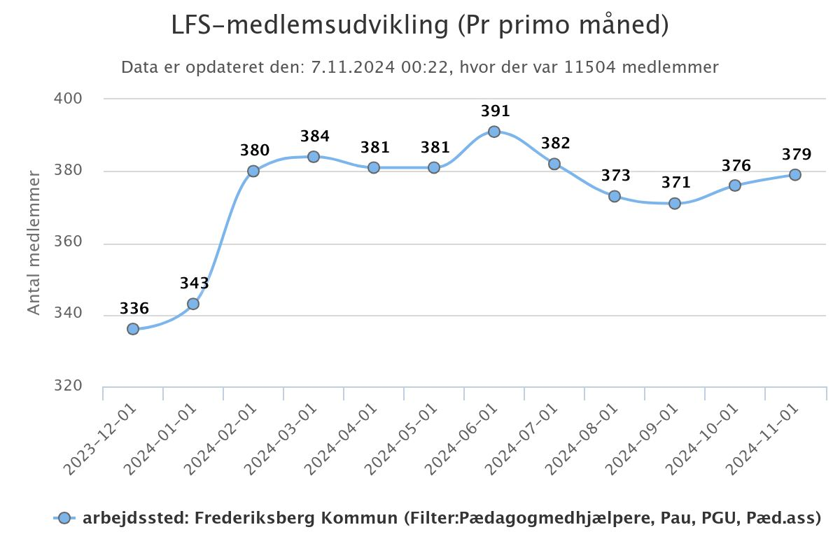

Slide 18
Dagsorden:
Korte Meddelelser
”Stærke Børnefællesskaber” – v. Dennis Danielsen
Velkomst runde – Nyt fra TR/institutionerne
Organisering – ”Sådan melder du en kollega ind i FOA”
Ny Arbejdstidsaftale fra 2025 - Dagtilbudsområdet
Evt.

Slide 19
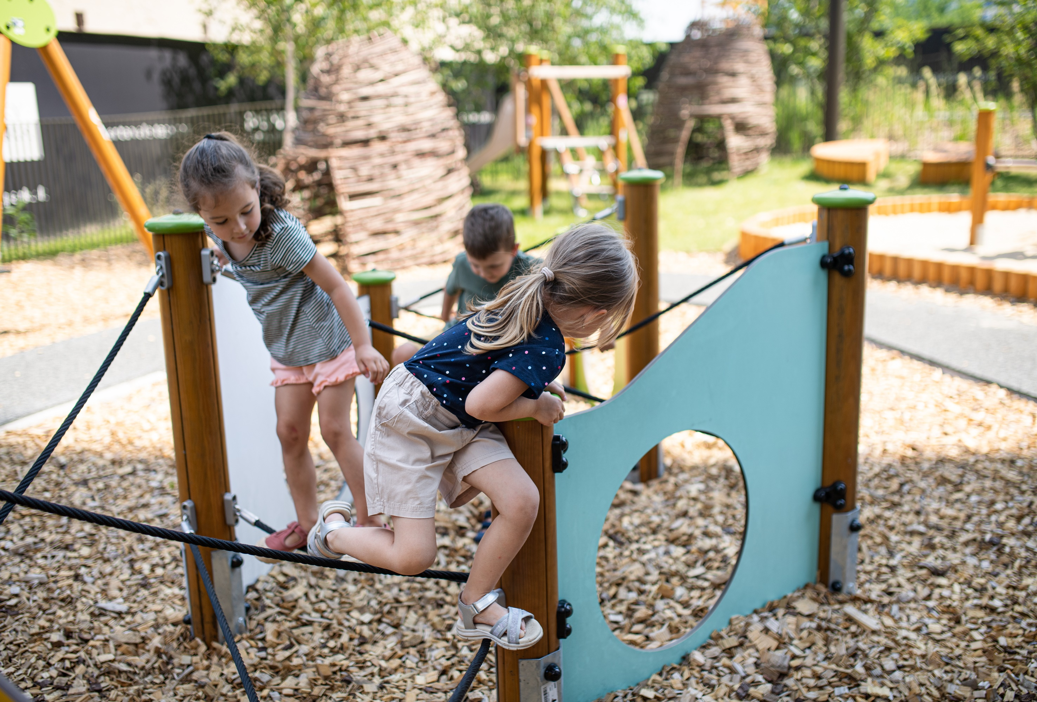
Stærke børnefællesskaber
i Frederiksberg Kommune
November 2024

Slide 20
Baggrund for udviklingsprocessen
Hvorfor fokus på stærke børnefællesskaber?
Notes:
DENNIS

Slide 21




Øget pres på pladser og ressourcer gav anledning til analyse af den tidlige, forebyggende og specialiserede indsats
Baggrund for udviklingsprocessen
Øget efterspørgsel efter pladser i specialinstitutionen Magnoliahuset.
Pres på særlige formåls- og basispladser.
Stigning i ansøgninger til ressourcepuljen.
Større efterspørgsel på bistand fra særligt uddannet fagpersonale, fx ressourcekonsulenter.
Mønsterbryderudvalget besluttede den 7. juni 2021 at igangsætte en analyse af den tidlige, forebyggende og specialiserede indsats på dagtilbudsområdet.
Komponent udarbejdede analysen og kom med en række anbefalinger.
Børneudvalget blev den 19. september 2022 præsenteret for analysen og besluttede at igangsætte en inddragende proces med det videre arbejde omkring anbefalingerne.
Notes:
DENNIS
Den nuværende organisering af ressourcer, særlige pladser og specialiserede indsatser gør det vanskeligt at arbejde forebyggende i tilstrækkelig grad, og give alle børn relevante deltagelsesmuligheder i almenmiljøet.
Flere og flere børn bliver henvist til et specialtilbud. Det presser kapaciteten i vores specialtilbud, og børnene bliver ekskluderet fra at deltage i de almene fællesskaber.
Vi oplever et behov for at styrke vores almene dagtilbud i arbejdet med at skabe stærke og inkluderende fællesskaber med plads til alle børn.

Slide 22
Nuværende organisering af pladser
Baggrund for udviklingsprocessen
INDSATSTRAPPEN
Antal særlige formålspladser og basispladser
38 særlige formålspladser 10 t/u
24 særlige formålspladser 15 t/u
9 basispladser 25 t/u
Magnoliahuset
Basispladser
SF 15 timer
Ressource-puljen
SF 10 timer
Almen
Notes:
DENNIS

Slide 23



Analysen pegede på, at den nuværende model og organisering kan medvirke til:
Baggrund for udviklingsprocessen
en ”skæv” økonomisk fordeling mellem dagtilbud
(inkl. mellem selvejende og kommunale)
en smal forståelse af kerneopgaven i almene dagtilbud
en forskydning af de forebyggende indsatser til at blive ”adgangsgivere” for specialiserede indsatser
at visitationskriterier og forventninger kommer til at fremstå uigennemsigtige
Notes:
DENNIS
En ”skæv” økonomisk fordeling mellem dagtilbud
Der er stor forskel på hvor mange ekstra ressourcer de enkelte dagtilbud tildeles via særlige formålspladser, basispladser og ressourcepuljen.
Stort set alle institutioner med særlige formålspladser og basispladser er selvejende og får derfor langt de fleste ekstra ressourcer til disse indsatser, men de kommunale får flest ressourcer fra ressourcepuljen.
Det er svært at vurdere, om ressourcerne kommer ”de rette børn” til gode, da det er meget individuelt på de enkelte institutioner som får tildelt ekstra ressourcer, hvordan disse sættes i spil.
Rapporten siger ikke noget om, hvad der ligger til grund for denne fordeling, men peger på at det vil være godt at undersøge om fordelingen stadig giver mening ift. børnegruppen og institutionernes kerneopgave.
En forskydning af de forebyggende indsatser til at blive ”adgangsgivere” for specialiserede indsatser
Ressourcepuljen er oprindelig tiltænkt en styrkelse af det forebyggende arbejde i de almene institutioner, men det benyttes den i dag ikke til i så høj grad som tidligere.
Flere ledere fortæller, at ressourcepuljen i stedet bruges til at understøtte dagtilbud, mens børn i dagtilbuddet er på venteliste til en særlig formålsplads, basisplads eller til en plads i Magnoliahuset. På den måde benyttes midlerne til at understøtte institutioner, mens de venter på at et barn kommer i et mere specialiseret tilbud, og kan opleves som et skridt på vejen til at få et barn flyttet til et mere specialiseret tilbud - frem for at målet med at midlerne tildeles er, at barnet forbliver i almen.

Slide 24
Komponents anbefalinger
Baggrund for udviklingsprocessen
Helt overordnet anbefalede Komponent, at Frederiksberg Kommune omlægger indsatser, organisering og styring af det specialpædagogiske dagtilbudsområde sådan, at der skabes:
1. Styrkelse af den forebyggende indsats i det almene
2. Øget specialisering
3. Ny styringsmodel med fokus på bredere kerneforståelse

Slide 25

Fælles vision for arbejdet med stærke børnefællesskaber
I Frederiksberg Kommune arbejder alle med at udvikle pædagogiske læringsmiljøer, der tilbyder samspil og relationer af høj kvalitet, værdsættelse af mangfoldighed og deltagelsesmuligheder for alle børn
– det vil sige stærke børnefællesskaber!
Notes:
På baggrund af anbefalingerne formulerede vi sammen med dagtilbudslederne en fælles vision for arbejdet med stærke børnefællesskaber – en vision, der kunne fungere som fælles afsæt for det videre arbejde med stærke børnefælleskaber.

Slide 26
Tids- og procesplan

Slide 27



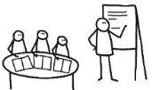
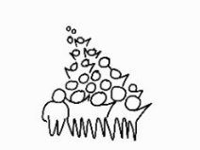



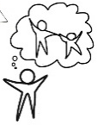
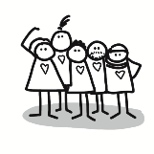
Tids- og procesplan stærke børnefællesskaber
2022 - 2024
efterår 2024
forår 2025
2026 og frem
Komponentanalyse
1. Januar 2025:
Etablering af nye pladser
Udviklingsspor 1-4:
Magnoliahuset
Pædagogisk fundament
Visitation
Ny organisering
Løbende kompetenceudvikling
Blandt andet forløb for pædagoger på KP, workshop i fælles analyse- og handleplansmodel, forløb om guidet leg, Marte Meo samt certificering i Tryghedscirklen.
Arbejdsgrupper
Stærke
børnefællesskaber
Ledermøder
Drøftelser i BU
Budget 2027
Dialoger i MED, forældrebestyrelser
+ 2 mio.
Halvårlig status til BU
Beslutning i BU om ny pladstype
Budget 2025
Kick-off: Ny organisering
Spor 5: Prioritering af midler til kapacitetsopbygning i almen
Hvad skal der til for at kapacitetsopbygge og kompetenceudvikling i almen
Dialoger i MED, dagtilbudslaboratorium, forældrebestyrelser mm.
Halvårlig status til BU
Spor 8: Nye veje for tværfagligt samarbejde
Blandt andet mere praksisnære samarbejdsflader med PPR
Halvårlig status til BU
Budget 2026
Spor 6: Overgang til nye pladser
Målgruppebeskrivelse, visitation, principper for den gode overgang
Dialoger i MED, dagtilbudslaboratorium, forældrebestyrelser mm.
Spor 9: Styrket forældresamarbejde
Det ressourceorienterede forældresyn og fundament for det gode samarbejde
Spor 7: Etablering af netværk
For institutioner med ny type pladser, sociale normeringer, ressourcepædagoger

Slide 28
Beslutning om ny organisering og
plan for kompetenceudvikling og kapacitetsopbygning
Notes:
SIGRID

Slide 29
Politisk beslutning om ny organisering (juni 2024)
Antal særlige formålspladser og basispladser
38 særlige formålspladser 10 t/u
24 særlige formålspladser 15 t/u
9 basispladser 25 t/u
Ny pladstype
30 pladser á 25 timer
Sociale normeringer opskaleres
9,5 mio. kr. til kapacitetsopbygning i almen
Sociale normeringer
Magnoliahuset
Almen
Magnoliahuset
Basispladser
Forenkling
Specialisering
Styrket almen
Ny pladstype
Ressource-puljen
SF 15 timer
SF 10 timer
Almen

Slide 30

Plan for kompetenceudvikling og kapacitetsopbygning
2023-2024
Efterår 2024
Forår 2025
Workshops i fælles analyse- og handleplansmodel:
Tryghedscirklen
Kendskab til fælles analysemetode og systematik for handleplaner.
Deltagere: Pædagoger
Ledelsesteams
Forløb om guidet leg
Indsigt i det ressource-orienterede børnesyn.
Forløb med Søren Schmidt
Aktionslæring og videoklipmetode.
Kompetenceløft ift. at støtte, guide og rammesætte børns leg og dagtilbuddets legekultur.
Grundlæggende forståelse i tilknytningsteori.
To typer forløb: certificering og lokal kompetenceudvikling i institutionen.
Deltagere: Ledere og pædagoger fra institutioner med ny type pladser og sociale normeringer samt ressourcekonsulenter.
Forløb for pædagoger på KP
Deltagere: Udvalgte institutioner
Forløb omkring de fire temaer: Leg og stærke børnefællesskaber / fysiske læringsmiljøer / børneperspektivet / stueledelse
Deltagere: Alle pædagoger kan deltage. Institutioner udpeger relevante.
Workshop om småbørnskonferencer
Hvordan afholdes småbørnskonference
Pilotprojekt om praksisnær PPR
Udvikling af nye – mere praksisnære samarbejdsformer med PPR. Fx deltagelse i praksis på stuerne
Kompetenceudvikling
Forløb for pædagogmedhjælpere på KP
Lokal kapacitetsopbygning i institutionerne
Organisatoriske tiltag
Ressourcekonsulenter (centralt organiseret)
Småbørnskonferencer (tværfaglige fora)
Ledernetværk og sparringgrupper
Ressourcepædagoger, herunder netværk for RP
Netværk for institutioner med sociale normeringer
Netværk for institutioner med ny type pladser
Nuværende tiltag
Nye tiltag
Notes:
DENNIS

Slide 31
Input til kompetenceudvikling og kapacitetsopbygning

Slide 32

Input til kompetenceudvikling og kapacitetsopbygning
Til drøftelse:
Hvilke kompetencer mener I, at vi skal prioritere i fremtiden?
Har I eksempler på effektfulde kompetenceudviklingsforløb, som I selv har deltaget I? Hvad gjorde dem effektfulde?
Hvilke temaer eller andet fra forløbene på KP kan der med fordel arbejdes videre med?

Slide 33
Dagsorden:
Korte Meddelelser
”Stærke Børnefællesskaber” – v. Dennis Danielsen
Velkomst runde – Nyt fra TR/institutionerne
Organisering – ”Sådan melder du en kollega ind i FOA”
Ny Arbejdstidsaftale fra 2025 - Dagtilbudsområdet
Evt.

Slide 34
Velkomst runde – Nyt fra TR/institutionerne
Alle fortæller kort hvem de er og hvad der fylder i institutionen og som TR

Slide 35
Dagsorden:
Korte Meddelelser
”Stærke Børnefællesskaber” – v. Dennis Danielsen
Velkomst runde – Nyt fra TR/institutionerne
Organisering – ”Sådan melder du en kollega ind i FOA”
Ny Arbejdstidsaftale fra 2025 - Dagtilbudsområdet
Evt.

Slide 36

FOA
Sådan melder du kolleger ind i FOA

Slide 37
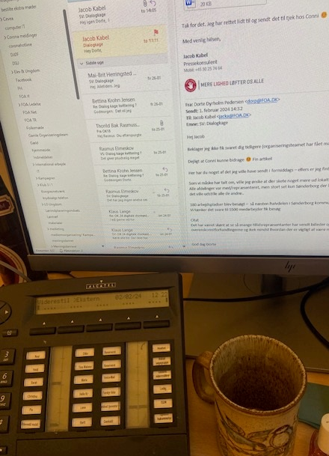
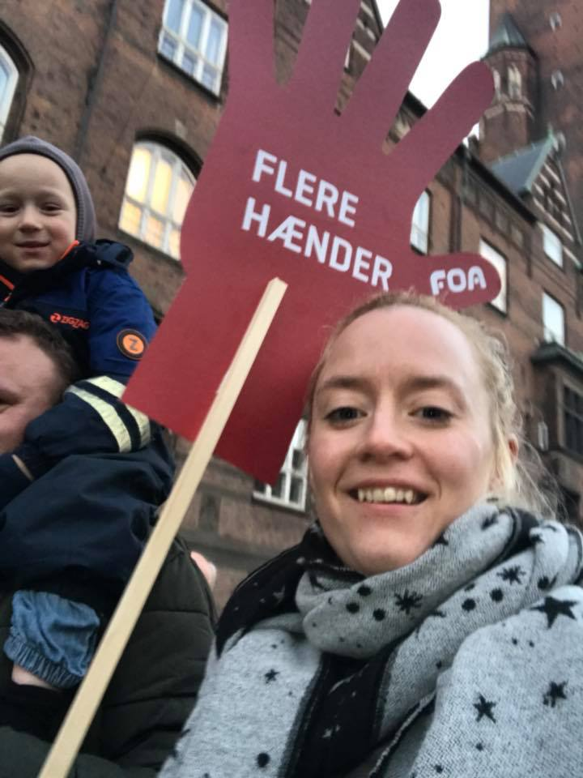
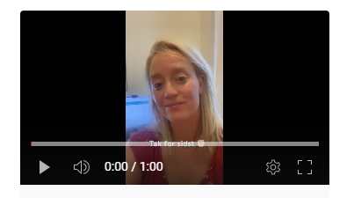
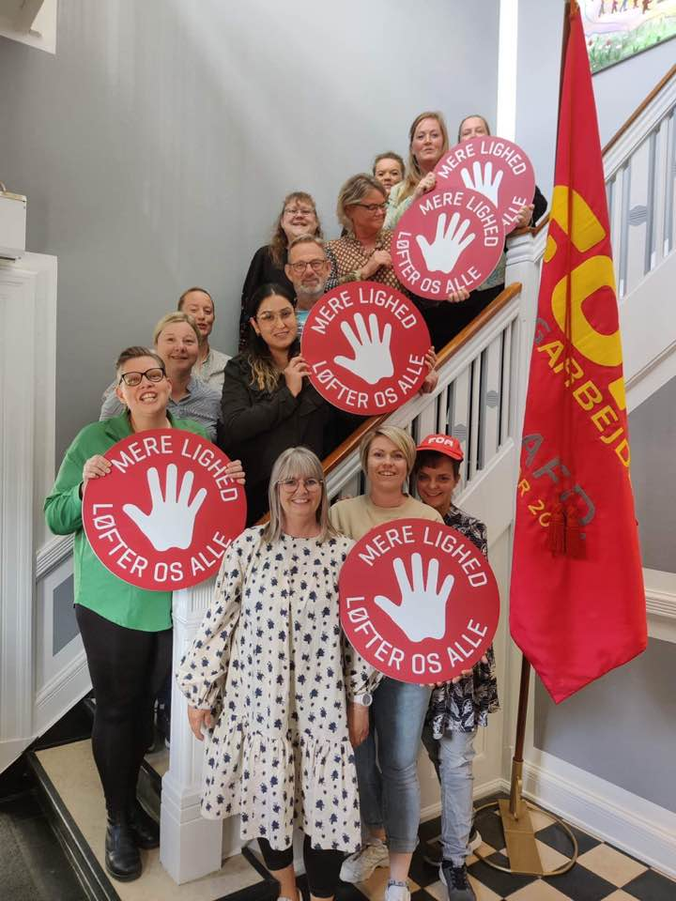
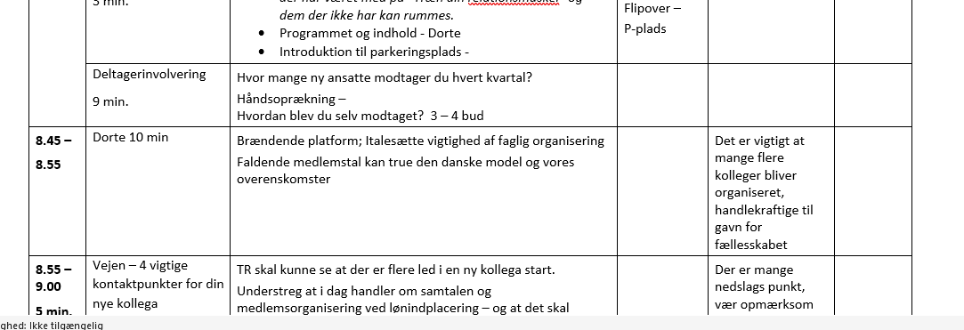
Notes:
Blækspurgte
Organiszer
Administrator
Undeviser
Aktivist

Slide 38
Min lille dagsorden
Hvorfor skal vi overhovedet organisere flere medlemmer?
Godt at vide – når jeg snakker med en kollega
Indmeldelsesblanketten
Indflyvning
30-35 min

Slide 39


Hvad er på spil?
Notes:
Organisering i teorien – kampen for ordentlig løn og arbejdsvilkår!
Fagforeningen som et samfunds forandrende fællesskab. På ulighed i løn – pension – levealder – købemuligheder – nedslidning – hele lønkampagnen

Slide 40


Sammen gør vi forskellen
Velorganiseret arbejdsmarkedet
Udfordringer løses i fællesskab
Flere medlemmer – flere muskler
Notes:
Hvad truer os!! Adfærd og pres fra arbejdsgiver!
Brændende platform - Italesætte faglig organisering
Fisken symboliser fællesskab – altså sammen er vi stærkere og oversat til vores slogan/payoff ”Sammen gør vi forskellen”
Søg for at have alle fisk med (ingen små fisk skal svømme forvirret rundt selv – vi vil ikke minste halen)
Faldende medlemstal kan true den danske model og vores overenskomster
Konsekvensen er dårligere arbejdsvilkår og ringer løn, men også for samfundet.
Fordi vi mister legitimitet for at oprette gode arbejdsforhold
Et velorganiseret arbejdsmarked; både blandt lønmodtagere og arbejdsgivere – er en stor gevinst. Både for lønmodtagerne, som får større andel i velstand, der skabes, og for samfundet som helhed.
Når kollegerne bliver inddraget og mærker, at de kan være med til at rykke noget på arbejdspladsen, får de en større interesse for det aktive faglige arbejde, hvilket resulterer i, at flere melder sig ind i fællesskabet og i FOA

Slide 41
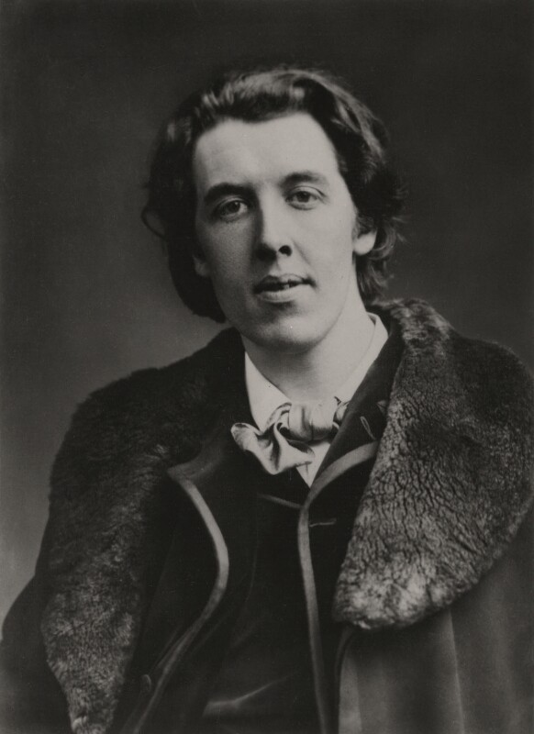
”Du får ikke to chancer for at gøre et godt førstehåndsindtryk”
Oscar Wilde

Slide 42

4 vigtige kontaktpunkter
4. Din løbende kontakt
3. Du og din nye kollega
mødes i introperioden
2. Lønindplacering
1. Du deltager i ansættelsesproceduren
Notes:
Vores nedslagspunkter.
Eller er der snakket om hvor der er manglende kontakt

Slide 43

God service til nye medlemmer
Tættere på medlemmet - bedre kontakt og relation
Sig ordentlig goddag og velkommen
Giv dig tid til lytte, spørg ind og snakken
Indmeldelse skal forgå med det samme

Slide 44
Hvilken type henvendelse vil jeg benytte mig af?
Budskabsbærer
Opsøgende
Relations skaber
Badges
Det personlige møde
Skab relation
plakater
postkort
Hjælp til indmeldelse
Drik kaffe
Spørg ind til kollega
Engagere
Løntjek
Notes:
Reklamer for to andre mødet

Slide 45


Smil og byd velkommen
Det er måske det første møde med LFS/FOA.​​
Fortæl, hvem du er, og hvad du laver.​
Fortæl, at hvem der kan hjælpe med hvad eks. TR eller FTR

Slide 46
Medlemsfordele
Faglig og politisk kraft
Juridisk hjælp
Rabatter og oplevelser
Faglig udvikling
Tjek på løn og økonomi
Stærk partner på arbejdet
Et godt arbejdsliv
Notes:
https://www.foa.dk/raad-regler/tillidsvalgt/medlemsorganisering/fordele-ved-foa
Dine kolleger har mange fordele ved, at være medlem af FOA. Se dem her og få gode argumenter til at organisere dine kolleger.
Det, der er vigtigt for den ene, kan være mindre vigtigt for den anden. Husk derfor, at der er flere - og forskellige fordele ved være medlem.
For den ene kan det være solidaritet og fællesskab, der gør at de er medlem. For den anden overenskomstrettigheder og løn. Og for den tredje kollega kan det være gode tilbud, der lokker.
Som TR skal du være opmærksom på, at dine kolleger kender fordelene. Prioritér og giv dig tid til at lytte til, hvor dine kolleger er i livet og orientér dem, om de fordele, der er meste relevante for lige netop dem.
For dig, som TR, er det et godt fundament at kende FOAs fordele; både når du taler med nyansatte, uorganiserede, og ikke mindst erfarne kolleger, der skal fastholdes i deres medlemskab.
Her får du en oversigt og en kort beskrivelse af medlemskabets fordele. Under hver fordel er der link til, hvor du kan læse mere og se flere fordele i samme kategori. Du kan se alle FOAs fælles medlemsfordele her:

Slide 47
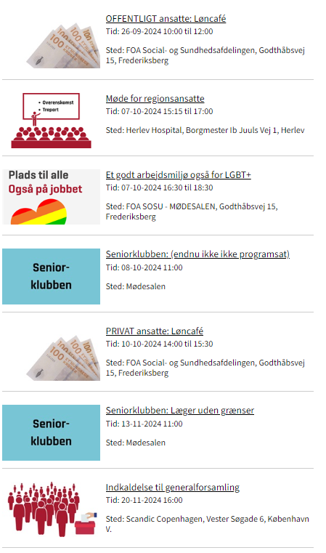
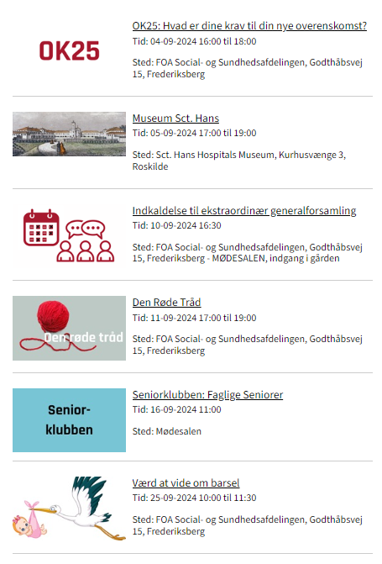
Medlemsfordele og arrangementer

Slide 48



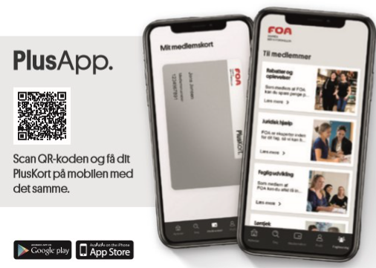
Økonomiske fordele
Notes:
Hvad bruger I selv ?

Slide 49
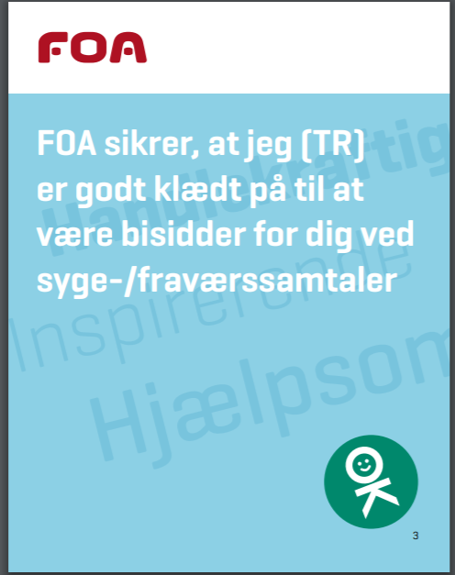
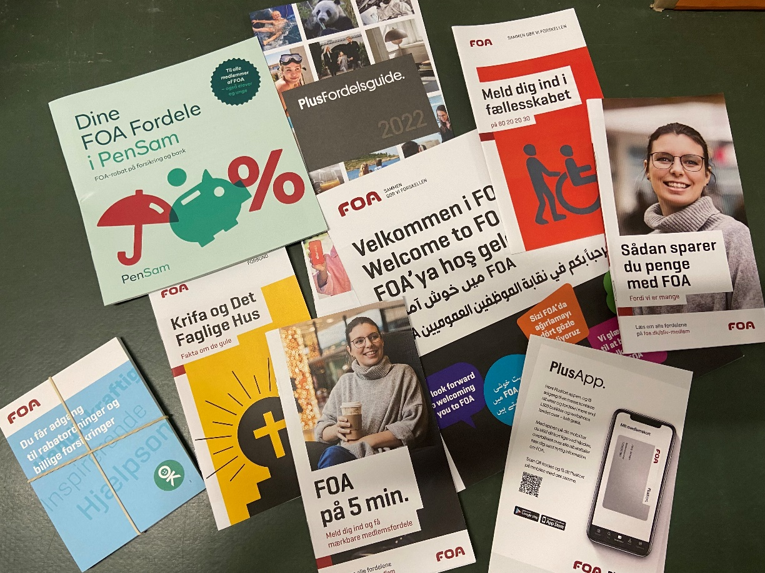

Materialer

Slide 50

Lyt aktivt - tilbyd det kollegaen har brug for
TR og fagforeningen er ikke hovedpersoner
Kollegaen er hovedperson og TR og fagforening er løsningen
Notes:
Få 5 tips til aktiv lytning!
Kommunikation handler både om at tale og lytte. Men for mange mennesker kan det at lytte faktisk være svært!
Det kan nemlig være svært at lytte til andre uden at lade sig påvirke af egne fortolkninger og associationer, og det kan være svært at fastholde koncentrationen og lade vær med at afbryde.
Hvis du vil være bedre til at lytte, så følg de nedenstående 5 tips til aktiv lytning:
Lyt til det, der reelt bliver sagt
Vær tålmodig og lad vær med at afbryde - det kan tage tid for andre at formulere det de vil sige
Hold igen med egne fortolkninger og associationer
Stil opklarende spørgsmål (hvad, hvem og hvorfor)
Stil åbne spørgsmål (der ikke blot kan besvares med ja/nej)
Et tip til at fastholde koncentrationen, kan være at lade vær med at tænke på dine egne svar, men i stedet holde fokus på det der bliver sagt

Slide 51
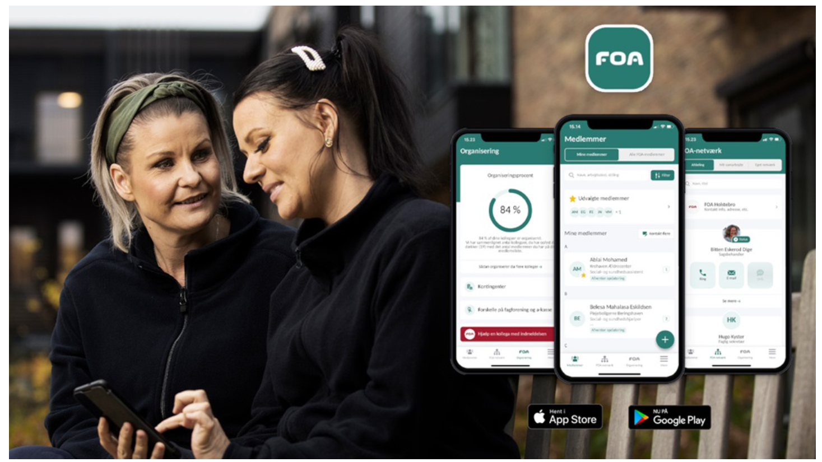
Notes:
Bruger APP
Link til MELD IN
Obs. Adroid kan måske ikke download på arbejdstelefon udleveret af kommunen
Hvis man sender mails fra app - så kommer det kan en af de mail kontoer man har på telefonen
Adroid – når det handler om organisering, vedhæft/del pjecer er lidt bøvlet. Så download man i et program og skal findes under filer.
På foa net er der der vejledning om app
https://foanet3.foa.dk/service_og_support/IT/vejledninger/Documents/Guide%20til%20TR-app%20for%20afdelingsansatte%20og%20undervisere.pdf

Slide 52
SEAL THE DEAL!!

Slide 53

Hvad koster det at være medlem af LFS?

Slide 54
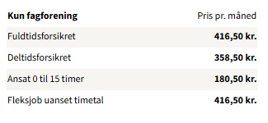
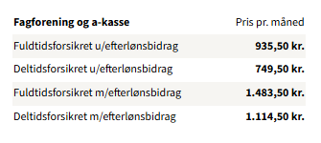

Slide 55
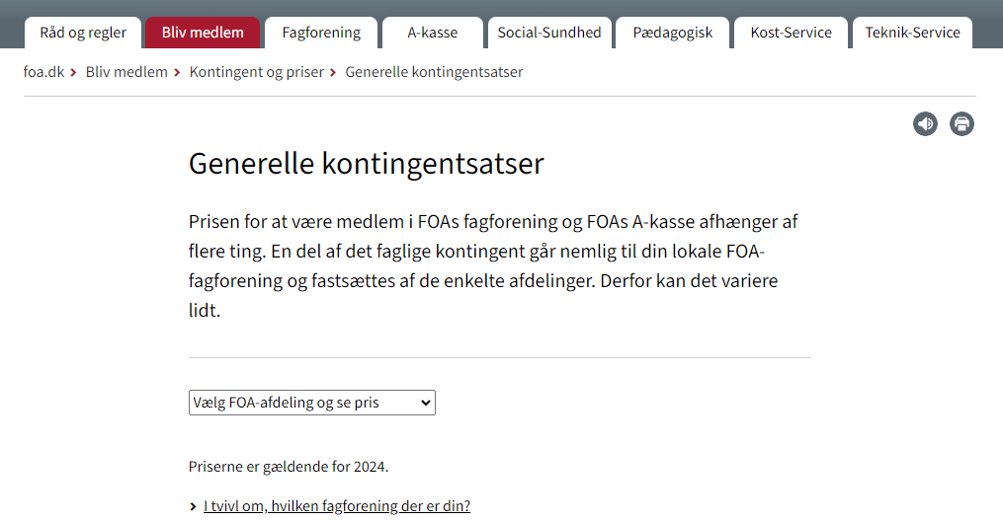
Kontingent
Notes:
Vigtigt at kende kontingentet

Slide 56
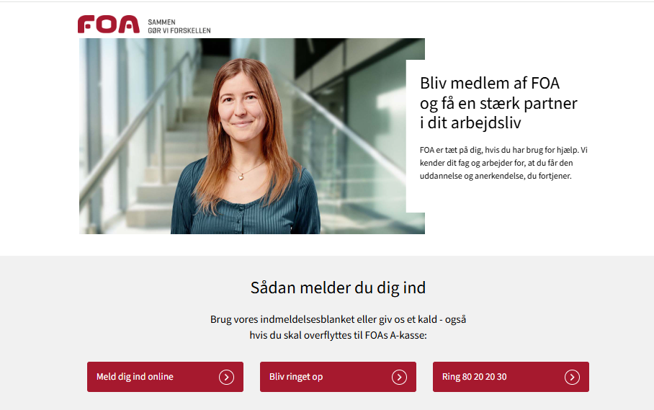
Notes:
SEAL the Deal
Vi kan ikke sige det for mange gange – hjælp til indmeldelse er en service
Husk online organiseringsmøde om Indmeldelse og medlemsfordele. Gå ind og prøv selv – evt. På telefonen.

Slide 57
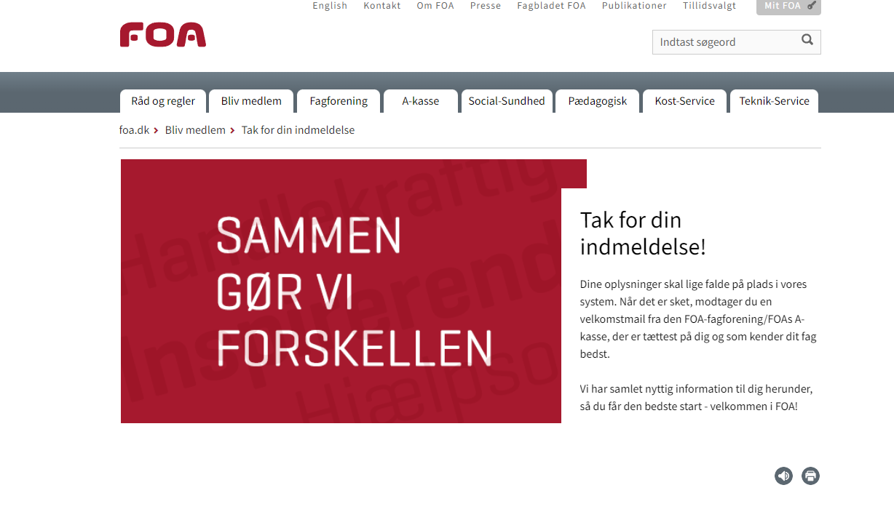

Slide 58
Dagsorden:
Korte Meddelelser
”Stærke Børnefællesskaber” – v. Dennis Danielsen
Velkomst runde – Nyt fra TR/institutionerne
Organisering – ”Sådan melder du en kollega ind i FOA”
Ny Arbejdstidsaftale fra 2025 - Dagtilbudsområdet
Evt.

Slide 59


Arbejdstidsaftale pr. 1.1.25
Gældende for pædagogisk personale ansat på månedsløn ved daginstitutioner på Frederiksberg.
Indgået mellem Frederiksberg Kommune, BUPL og LFS

Slide 60
Arbejdstidsregler - Normperioden
Normperioden er et kalenderår
I løbet af en normperiode, skal man i gennemsnit have arbejdet 37 timer pr. uge (fuld tid)
Dette svarer til 1924 timer på et kalenderår for en fuldtidsansat (37 * 52 = 1924)

Slide 61
Arbejdstidsregler – Tilrettelæggelse af arbejdstid
Der skal tages størst muligt hensyn til personalets ønsker
Fortrinsvis på hverdage
Personalet har adgang til at gøre sig bekendt med forslag til og ændringer i tjenesteplanen gennem deres tillidsrepræsentant
Omlægning af fast grundskema kan kun ske med minimum 4 ugers varsel

Slide 62
Arbejdstidsregler – Ferie, søgnehelligdage, omsorgsdage og seniordage
Når der ligger en søgnehelligdag, feriedag, en 6. ferieugedag, en omsorgsdag eller seniordag på en hverdag i normperioden, registreres den med det gennemsnitlige daglige timetal – altså 7,4 timer for fuldtidsansatte
Hvis man er deltidsansat regnes det ud således (ansat 20 timer / uge):
20 / 5 = gennemsnitligt 4 timer / dag

Slide 63
Arbejdstidsregler – Registrering af sygefravær
Sygedage registreres med planlagt tjeneste
Hvis der var planlagt 4 timers tjeneste, tæller dagen for 4 timer
Hvis der var planlagt 7 timers tjeneste og 3 timers personalemøde tæller dagen for 10 timer

Slide 64
Arbejdstidsregler – Pauser
Pauser på mindre end 30 minutter medregnes i arbejdstiden – dog er det ikke tilladt at forlade arbejdspladsen i løbet af pausen, idet man står til rådighed for arbejdspladsen
Hver dag har man ret til 29 minutters ”frokost” pause – dog kun hvis man arbejder på et tidspunkt, hvor det vil være naturligt at spise frokost (hvis man arbejder fra 7-10 har man ikke krav på ”frokost” pause)
Pausen kan ikke placeres i begyndelsen eller slutningen af en vagt

Slide 65
Arbejdstidsregler – Delt tjeneste
Den daglige tjeneste skal så vidt muligt være sammenhængende, og kan ikke deles i mere end 2 dele.
Delt tjeneste under 29 minutter medregnes i arbejdstiden

Slide 66
Arbejdstidsregler – Hvad er overarbejde
Overarbejde er, når man har flere timer end planlagt i en normperiode på fuldtid (1924 timer)
Overarbejde finder sted, når der pludselig opstår behov for ekstra arbejde
Der udløses kun overarbejde, hvis arbejdstiden overskrides med mere end 15 minutter

Slide 67
Arbejdstidsregler – regler for overarbejde
Overarbejde skal kompenseres ved erstatningsfrihed som fortrinsvis skal gives som hele dage.
Overarbejde oprundes til halve eller hele timer, og tillægges 50%
Herefter rundes op til hele timer – og resultatet er det antal timer, der skal kompenseres med erstatningsfrihed i den følgende normperiode

Slide 68
Arbejdstidsregler – regler for overarbejde
Hvis det ikke er muligt at få erstatningsfrihed, kan overarbejdstimerne udbetales i stedet for
I disse tilfælde tillægges der ikke 50% tid. I stedet udregnes antallet af timer, og der udbetales timeløn, med ekstra 50% i tillæg

Slide 69
Arbejdstidsregler – regler for overarbejde
Hvis man indkaldes til ekstratjeneste med mindre end et døgns varsel, og ekstratjenesten ikke ligger i direkte forlængelse af den planlagte arbejdstid, skal det som minimum godtgøres med 3 timers afspadsering i den efterfølgende normperiode

Slide 70
Arbejdstidsregler – Mer- og overarbejde for deltidsansatte
Deltidsansatte medarbejderes merarbejde erstattes med frihed indenfor efterfølgende normperiode eller afregnes med normal timebetaling efter medarbejderens eget valg
En deltidsansat skal arbejde mere, end det der svarer til en fuldtidsansat i en normperiode, for at det tæller som overarbejde (1924 timer)
Hvis man arbejder 30 timer om ugen, er det kun timerne over 1924 timer på en normperiode, der tæller som overarbejde

Slide 71
Deltidsansatte - merarbejde
En deltidsansat skal ved udgangen af hvert kvartal have udleveret en opgørelse af sin arbejdstid de seneste 3 måneder. Såfremt der er præsteret mere end 16 timers arbejde udover den aftalte gennemsnitlige ugentlige arbejdstid i kvartalet, kan disse timer udover 16 timer i kvartalet godtgøres med normal timeløn eller overarbejde, hvis timerne er udover timetallet for en fuldtidsmedarbejder.
Hvis timerne ikke er godtgjort ved udgangen af kvartallet, opgøres ved normperiodens udgang jf. stk. 1.

Slide 72
Arbejdstidsregler – Afspadsering og afkortning af tjenesten
Ændring i tjenesteplanen kan ikke beordres med mindre end 4 døgn varsel.
Der kan heller ikke afkortes i tjenesten med mindre end 4 døgns varsel – altså kan man ikke tvinges til at gå tidligere hjem end det er planlagt, pga. færre børn end forventet, eller lign.
I forbindelse med lukkedage har medarbejderen mulighed for at vælge dagene afviklet som 0-dage, normtiden skal således præsteres på et andet tidspunkt i den indeværende normperiode.

Slide 73
Arbejdstidsregler – Ekstraordinær tjenestefrihed
1. maj er at betragte som en almindelig arbejdsdag
Grundlovsdag er tjenestefrihed med løn fra kl. 12 og det registreres med en ½ gennemsnits dag - altså 3,7 time for en fuldtidsansat
Juleaftensdag har personalet fri med løn og det registreres med planlagt tjeneste
Nytårsaftensdag har personalet fri med løn og det registreres med planlagt tjeneste.

Slide 74
Arbejdstidsregler – Ulempe tillæg
Der ydes fra 1. april 2025 et årligt tillæg på kr. 2.600 (kr. 1.600 fra 1. januar 2025 til 31. marts 2025) (niveau 31.3.00) ureduceret i forhold til beskæftigelsesgraden, der dækker følgende:
Tjeneste på hverdage mellem kl. 17.00 og kl. 6.00 samt lørdage fra kl. 00 til kl. 6.00
For delt tjeneste
For omlagt tjeneste
For tilfældig forlængelse af den ordinære tjeneste, for så vidt overskridelsen udgør mindre en 15 minutter pr. dag

Slide 75
Arbejdstidsregler – Tjeneste på lørdage, søndage og helligdage
Der gives en tilsvarende erstatningsfridag, der skal afvikles 2 uger før og op til 3 uger efter i den efterfølgende normperiode. I modsat fald gives kompensation i henhold til protokollat 3 om fridøgn og fridage.
Der betales weekendtillæg på kr. 40,81 (niveau 31.3.00) for arbejde i tidsrummet fra lørdag kl. 6.00 til mandag kl. 6.00
Satsen ydes pr. påbegyndt halve time.

Slide 76
Arbejdstidsregler – Tjeneste grundlovsdag, juleaftensdag og nytårsaftensdag
Der betales weekendtillæg på kr. 40,81 (niveau 31.3.00) for arbejde i tidsrummet efter kl. 12 på grundlovsdag, juleaftensdag og nytårsaftensdag
Satsen ydes pr. påbegyndt halve time.

Slide 77
Arbejdstidsregler – Hviletid
Uden samtykke fra det berørte personale kan tjenesten ikke tilrettelægges således
At delt tjeneste strækker sig udover en sammenhængende periode på 12 timer
At arbejdstiden inden for en periode på 24 timer overstiger 10 timer
Det skal iagttages, at hviletiden mellem 2 døgns hovedarbejde udgør mindst 11 timer, dog kan hviletiden undtagelsesvis nedsættes til 8 timer. Denne nedsættelse kan kun bringes i anvendelse 1 gang om ugen. Herudover skal der være et ugentligt fridøgn (24 timer).

Slide 78
Overgang til den nye aftale
Per 1. januar 2025 går vi fra en 12-ugers norm til en årsnorm
Det betyder at den sidste normperiode i 2024 forkortes, så dens sidste dag er 31. december 2024.
Inden 31. december 2024 skal alt mindre- eller merarbejde være afviklet.

Slide 79
For selvejende institutioner
Selvejende institutioner der ønsker at tiltræde den nye aftale, skal underskrive allonge til aftalen. (I har fået denne tilsendt af Anne fra LFS)
Det vil ikke være muligt at fortsætte på den gamle arbejdstidsaftale fra 1. januar 2025.

Slide 80

Tak for i dag!
☺

